Slide 1
De Do’s en Dont’s van testdata
Testnet, 10 September
Bart Knaack

Slide 2
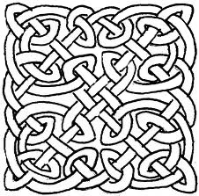
Inhoud
Introductie
Waarom Testdata?
Manieren om Testdata op te bouwen
Testdata management
Valkuilen en bedreigingen
Wrap up

Slide 3
Waarom Testdata?
Compliancy:Niet meer testen met productie data
Wet Bescherming Persoonsgegevens
Europeze richtlijnen
Security:
Bedrijfsgevoelige gegevens
Logins en paswoorden
Klanten bestanden
Efficiëntie:
P roductie volumes nemen veel schijfruimte in
Productie runs draaien kost veel tijd
Fouten zoeken in production size output is tijdrovend
Noodzaak:
Er is (nog) geen productie data
Nieuwe functionaliteiten moeten getest worden
Maakbaarheid van de omgeving

Slide 4
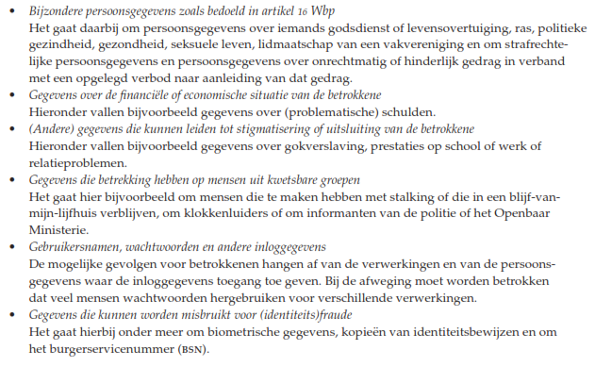
Welke gegevens gaat het om?
Bron: Richtsnoer Beschermingpersoonsgegevens
http://www.cbpweb.nl/downloads_rs/rs_2013_richtsnoeren-beveiliging-persoonsgegevens.pdf

Slide 5
Welke gegevens gaat het om?
Maar dus ook:
Creditcard gegevens
Internetbankieren gegevens
Pasfoto’s
Declaraties en facturen
Opmerkingen velden!?!
Andere BLOBs
CVs
Informatie die in vertrouwen is vrijgegeven (bijvoorbeeld patentaanvragen.)
Server architecturen
Vakantie schema’s
Beveilingscodes

Slide 6
En dan?

Slide 7
Waaraan moet testdata voldoen?
Productie gelijkend
Format
Kwaliteit
Controles
Functioneel dekkend
Bestaande functionaliteit
Nieuw functionaliteit
Herkenbaar als testdata.

Slide 8
Manieren om Testdata op te bouwen
Genereren (fingeren)
Anonimiseren
Voorkomen van identificatie
Risicoklasse(s)
Subsetting
Doel
Dataprofiling

Slide 9
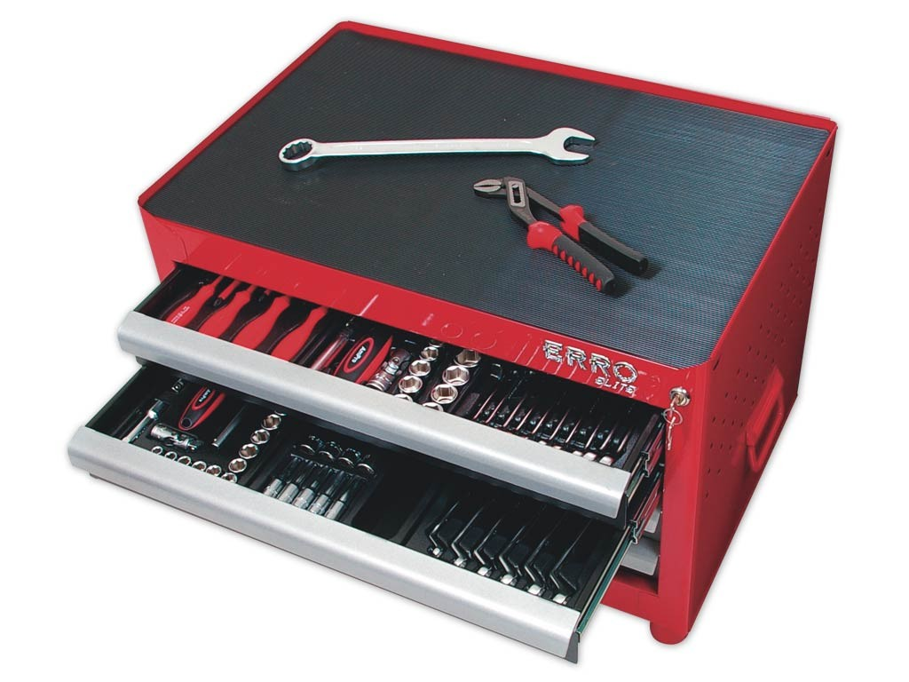
Tooling
Toolselectie
Gebruiksgemak
Toepasbaarheid
Mogelijkheden
Bestaande tooling
Inzet tooling
Training
Initiële inspanning
Inrichten infrastructuur
Organisatorisch
Onderhoud tooling
Updates
Nieuwe functionaliteiten

Slide 10
Testdatamanagement
Opbouw
Onderhoud
Afstemming
Intern
Extern
Planning
Updates

Slide 11
Valkuilen en bedreigingen
Productie verstoringen/migratietesten
Awareness
Routine
Keten testen
Managementcommitment
Onderhoud
Outsourcing

Slide 12
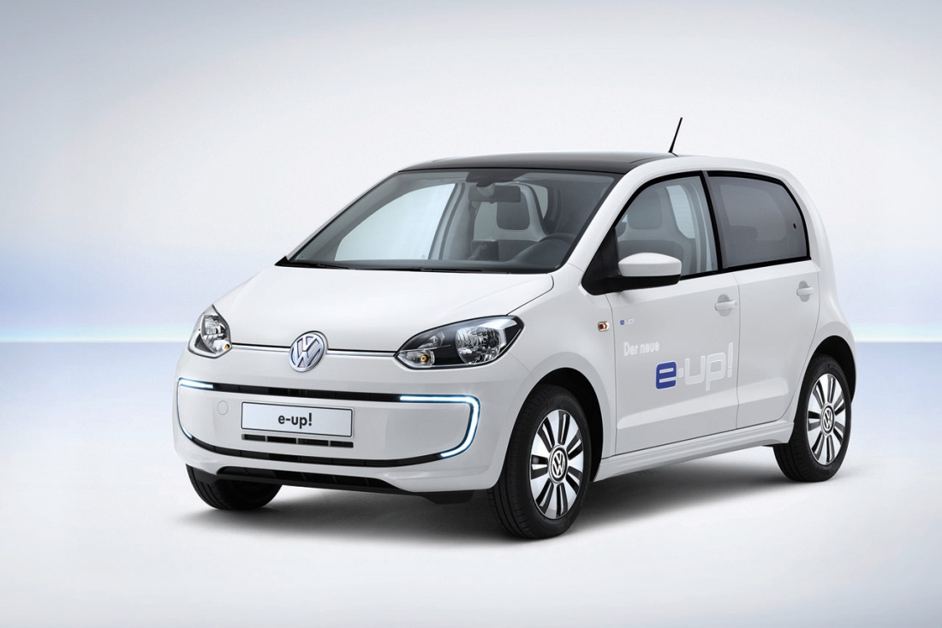
Wrap up

